Slide 1
PROYECTO LSST FASE # 2 CONSTRUCCION EDIFICIO BASE Y DATA CENTER

Slide 2
COMO PREPARACION DEL SITIO PARA EL EMPLAZAMIENTO DEL EDIFICIO BASE Y DATA CENTER HA SIDO NECESARIO REALIZAR UNA SERIE DE TRABAJOS PREVIOS A LA CONSTRUCCION DE LOS EDIFICIOS COMO LOS QUE SE INDICAN: .- REUBICACION DE LINEAS ELECTRICAS .- REUBICACION DE LINEAS DE COMUNICACIONES .- MATRIZ DE AGUA DEL SECTOR A INTERVENIR .- LINEAS DE GAS .- SISTEMA DE ALCANTARILLADO .- REUBICACION DE CASETAS CONTRA INCENDIO .- DEMOLICION DE ALA NORTE DE MOTEL, .- REUBICACION PARCIAL DE BODEGA .- INSTLACION DE LINEAS DE MEDIA TENSION Y CORRIENTES DEBILES .- RETIRO DE ESPECIES ARBOREAS Y TRANSPLANTE DE PALMERAS SECTOR SUR DEL EDIFICIO MODULUX.

Slide 3
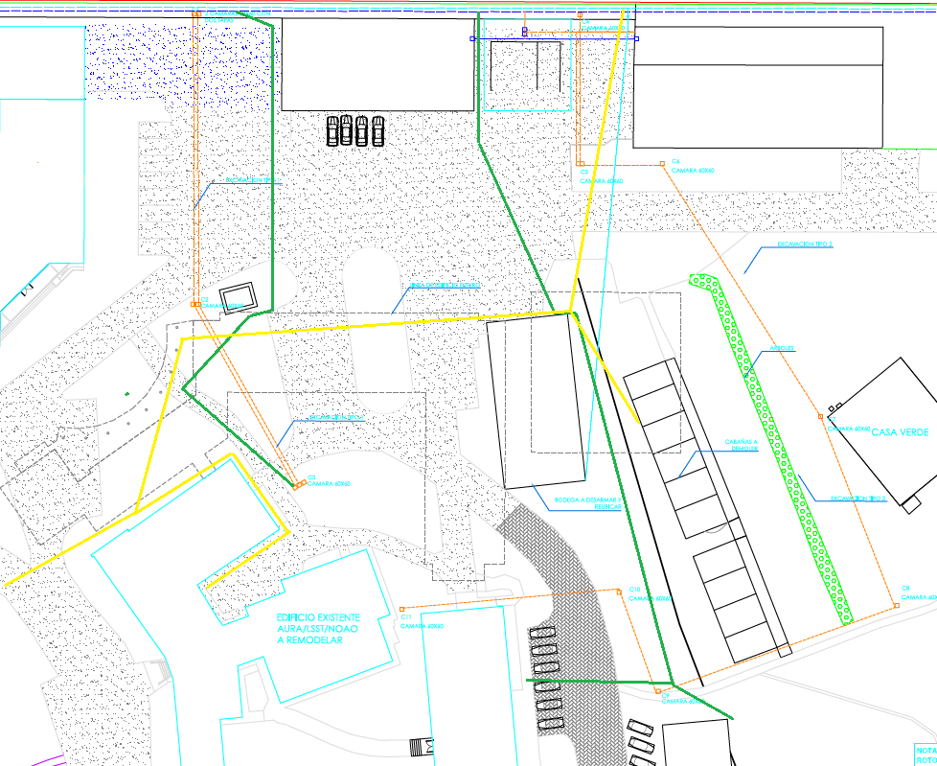
REUBICACION DE UTILLITIES
.- LINEAS ELECTRICAS
.- LINEAS DE COMUNICACION
.- MATRIZ DE AGUA
.- LINEAS DE GAS
.- RED CONTRA INCENDIO
.- SIST. DE ALCANTARILLADO

Slide 4
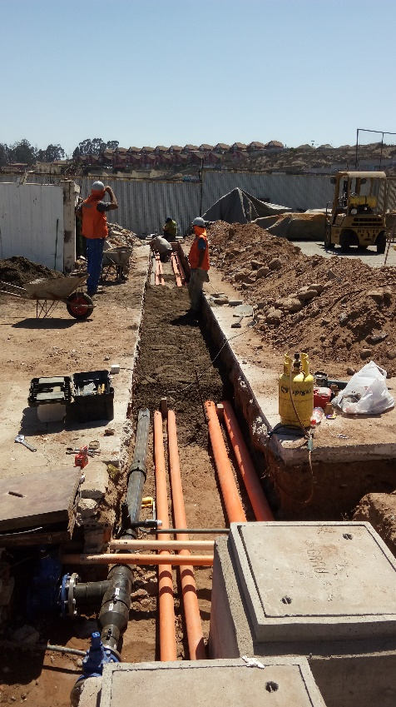
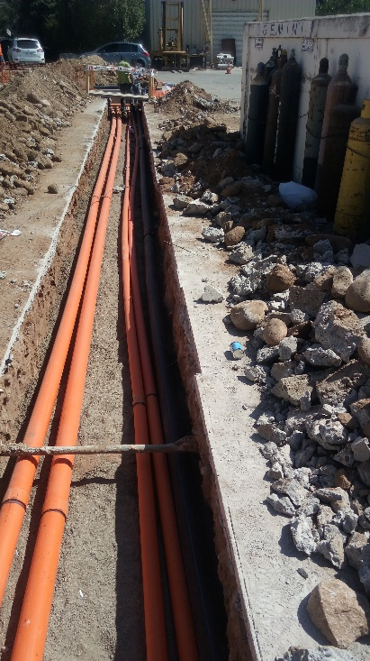
EXCAVACION E INSTALACION DE DUCTOS
Excavaciones e instalacion de ductos electricos y de comunicaciones
Ductos electricos 2 de Diam. 75 mm
Ductos de comunicaciones 2 de Diam. 110 mm
Profundidad de excavacion: 500 mm. y 800 mm en pasada de calle

Slide 5
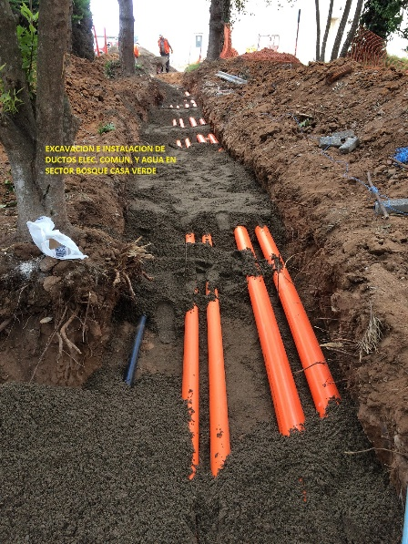
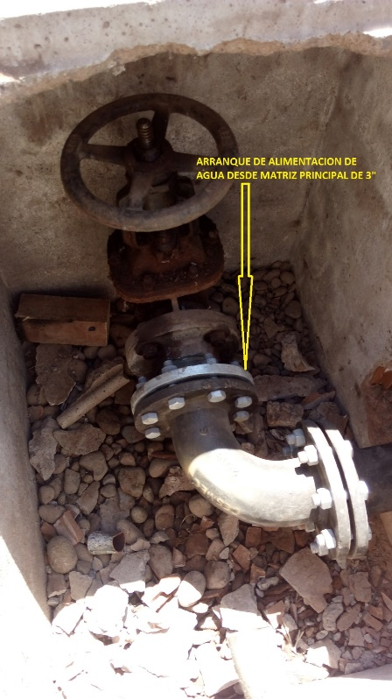

Slide 6
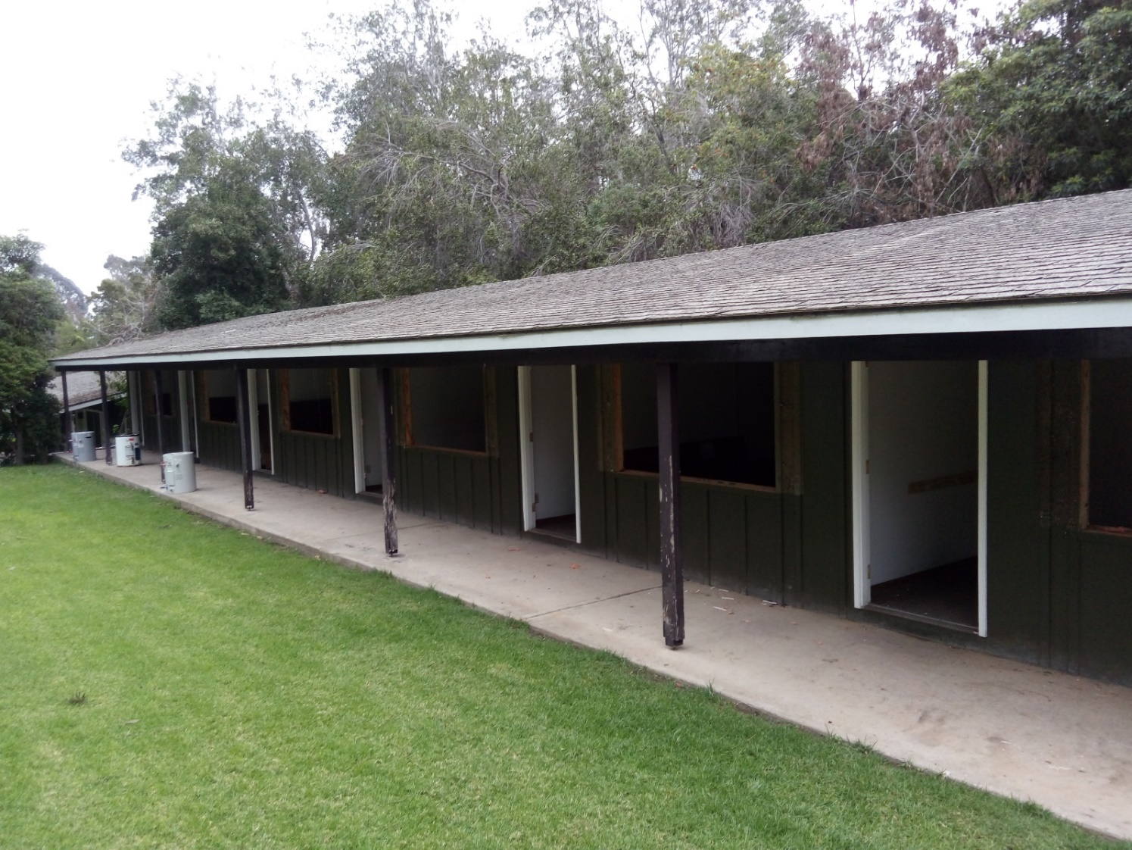
SECCION DE MOTEL A DEMOLER
La seccion del Motel que fue necesario demoler corresponde a las del sector Norte con un total de 5 habitaciones y un kitchenette

Slide 7
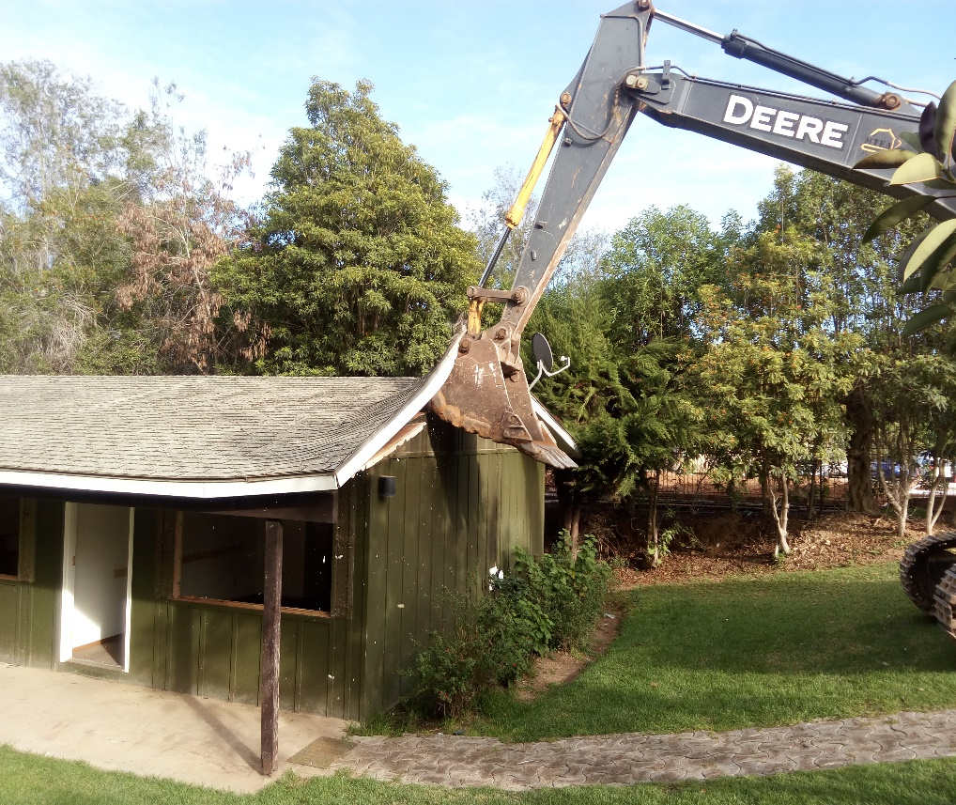
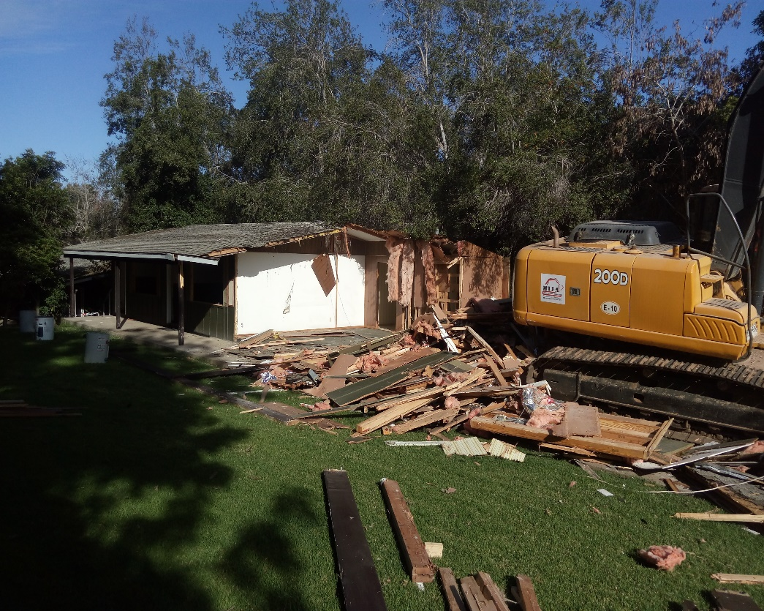
PROCESO DE DEMOLICION MOTEL
.- Comienzo de demolicion Motel 04 de Julio, trabajo que duro 3 dias

Slide 8
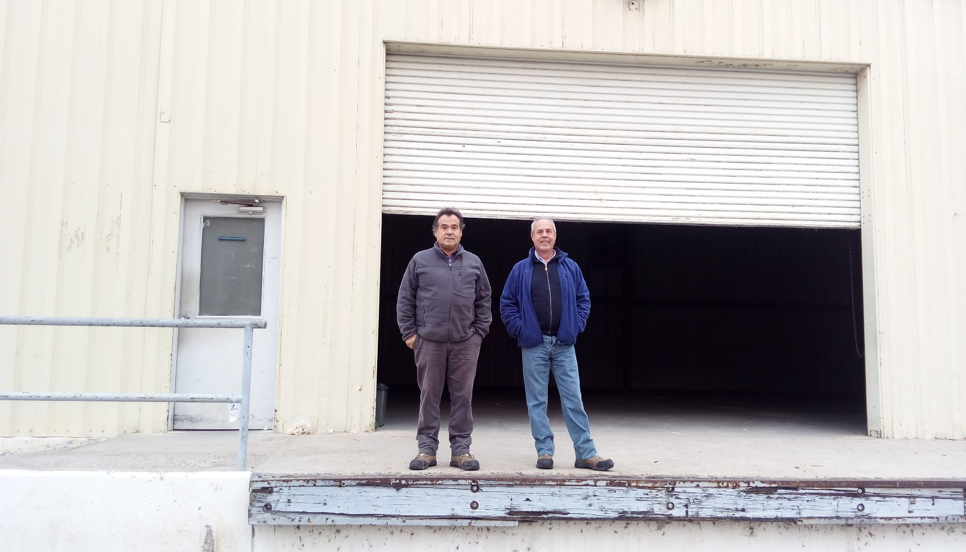
DEMOLICION Y TRASLADO DE BODEGA
El traslado parcial de la bodega fue un trabajo necesario para generacion de espacio para la construccion de edificio Base y Data Center

Slide 9
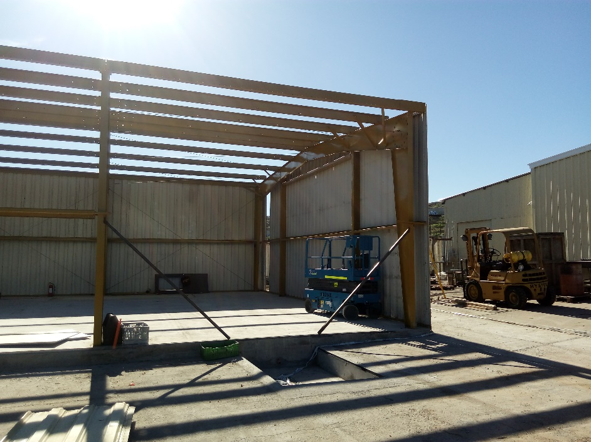
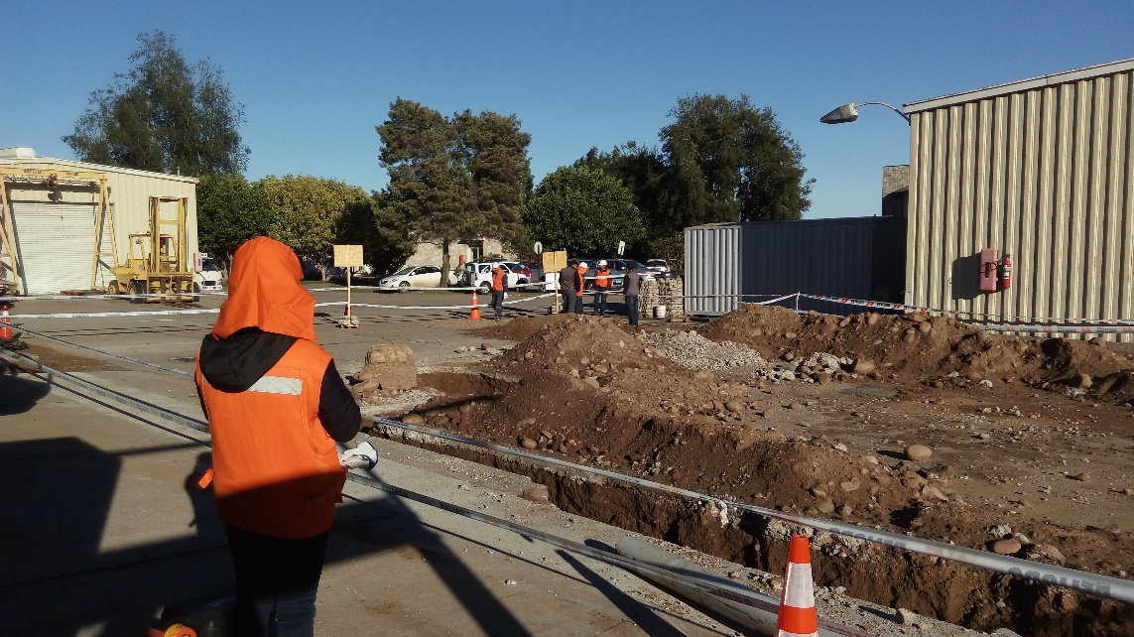
UBICACION PARA NUEVO EMPLAZAMIENTO DE BODEGA
Trabajos en fundaciones y losa para rearme de bodega.

Slide 10
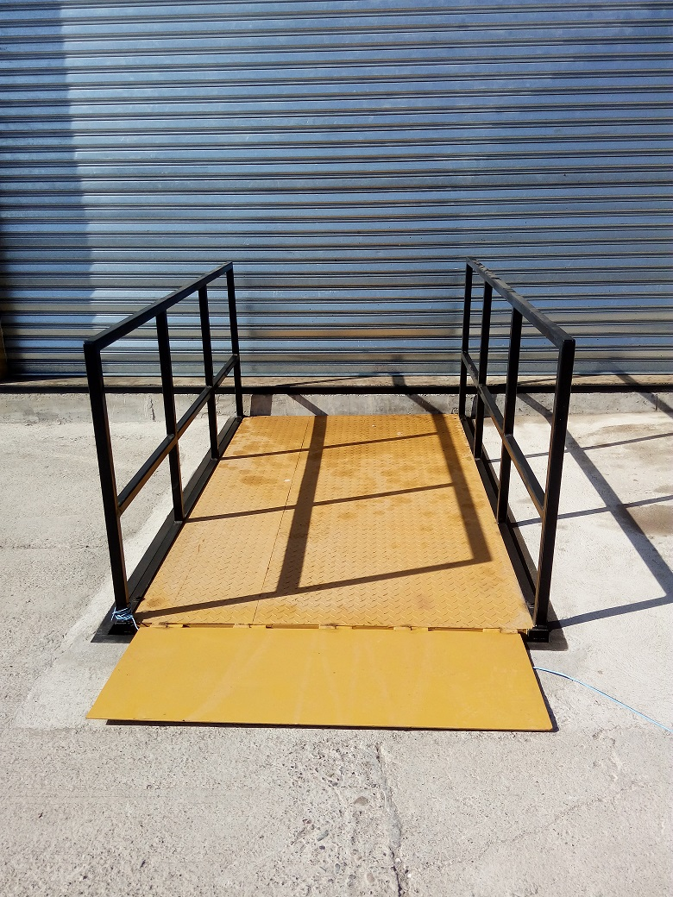
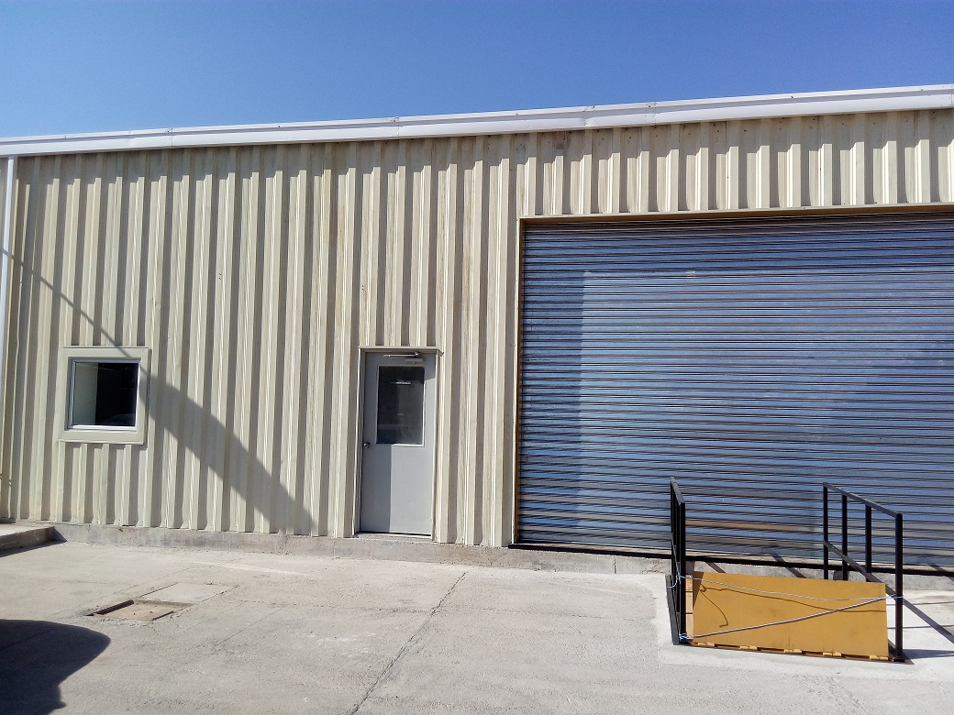
`
FACHADA Y DOCK LEVELER
Dock leveler :
.- Capacidad 6000 lbs
.-Altura maxima de levante 1600 mm.
.-Dimensiones : 1500 x 2000 mm.

Slide 11
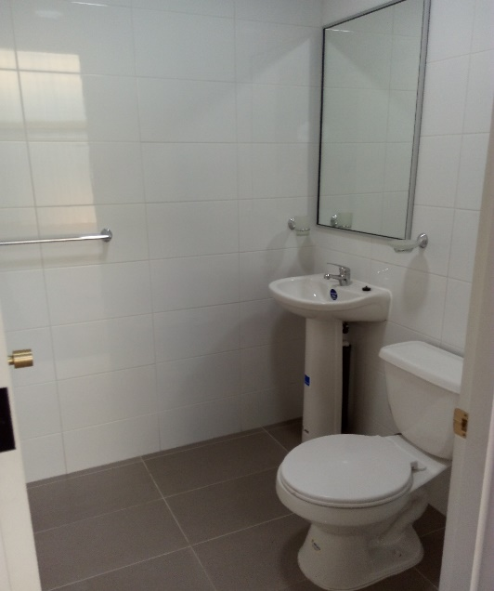
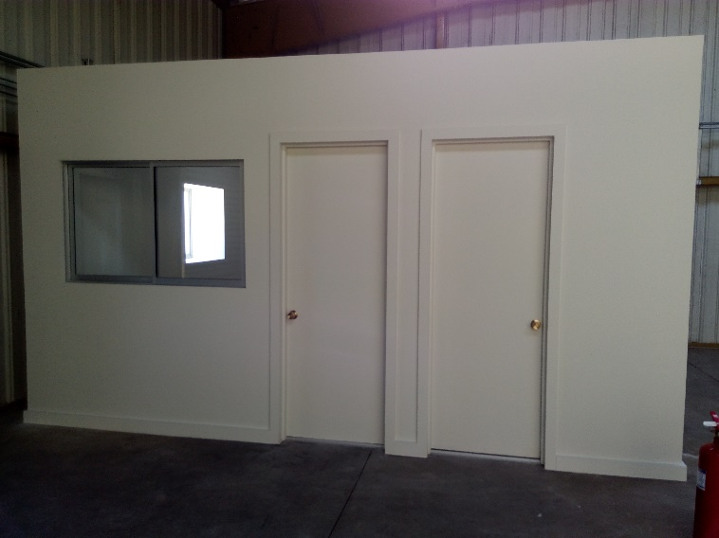
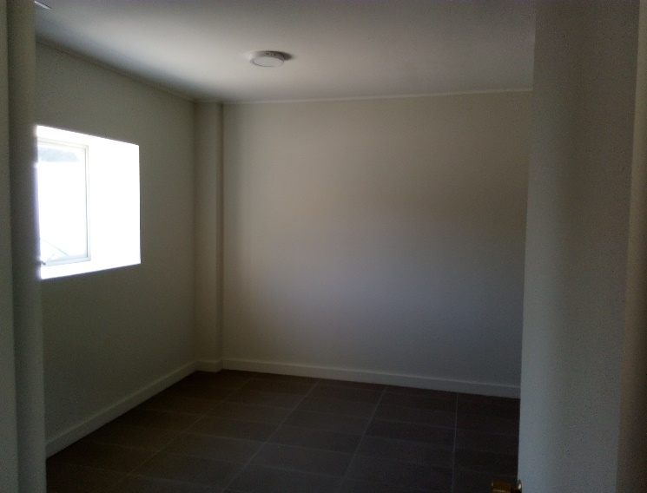
NUEVA OFICINA INTERIOR Y BAÑO BODEGA
Junto con el traslado a la nueva ubicacion de la bodega se remodelaron oficina y baño.

Slide 12
RUTA DE EXCAVACIONES PARA LINEA DE M. T. Y CORRIENTES DEBILES
Las nuevas Instalaciones del edificio y centro de datos requieren de un nuevo empalme electrico que debe ser canalizado con lineas de M T y corrientes debiles hasta la nueva sala tecnica.

Slide 13
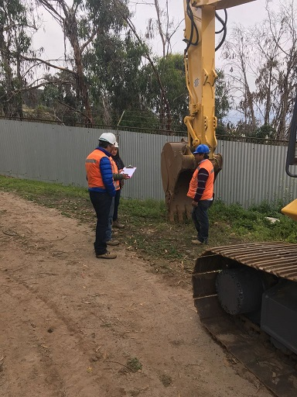
RUTA Y EXCAVACIONES PARA LINEA DE M.T. Y CORRIENTES DEBILES DE NUEVO EMPALME
Inicio de trabajos :
01 Septiembre 2017 y aun en curso.

Slide 14
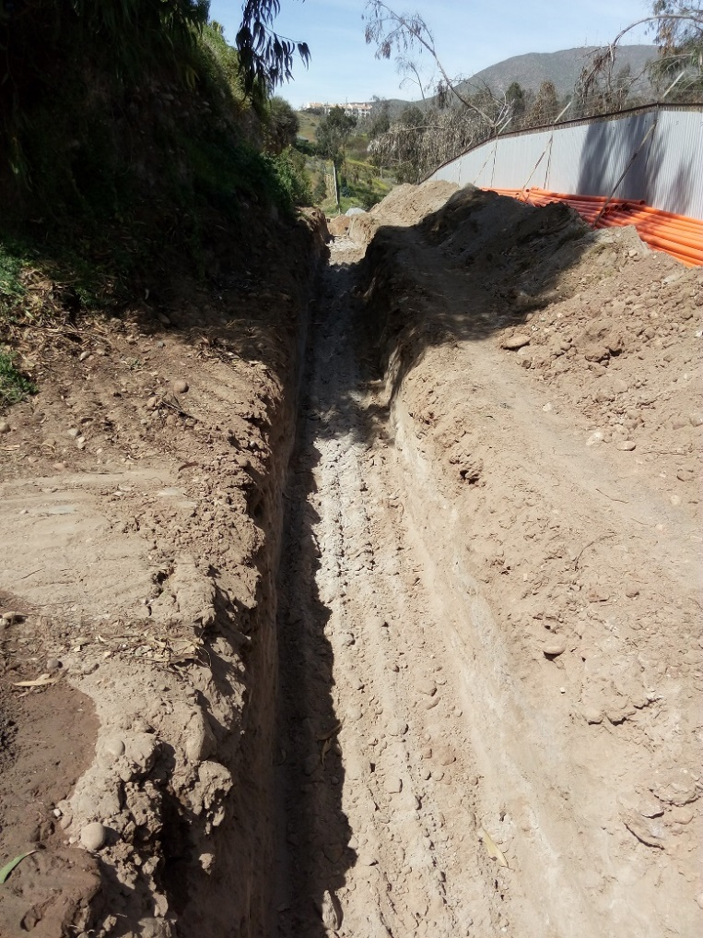
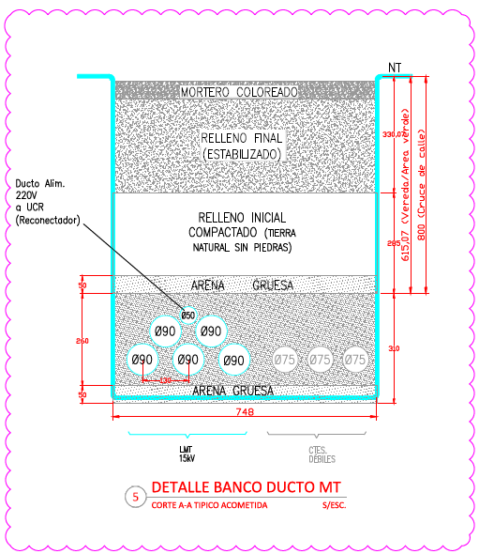
RUTA DE EXCAVACION Y CONFIGURACION DE DUCTOS
Ruta con excavacion para la canalizacion de los ductos de M. T. y Corrientes debiles de acuerdo a EE. TT.
Profundidad de excavacion:
650 mm en areas verdes
800 mm. en cruce de calles
Ductos para M. T.
05 ductos de PVC Schedule 80 de Diam.90 mm.
01 Ducto de PVC schedule 40 DE Diam. 50mm.
03 ductos de PVC schedule 80 de Diam.75 mm.

Slide 15
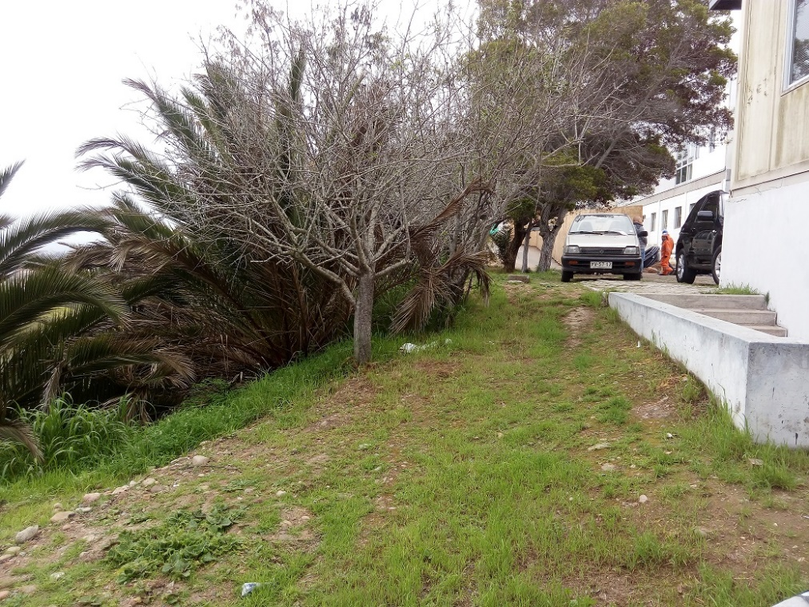
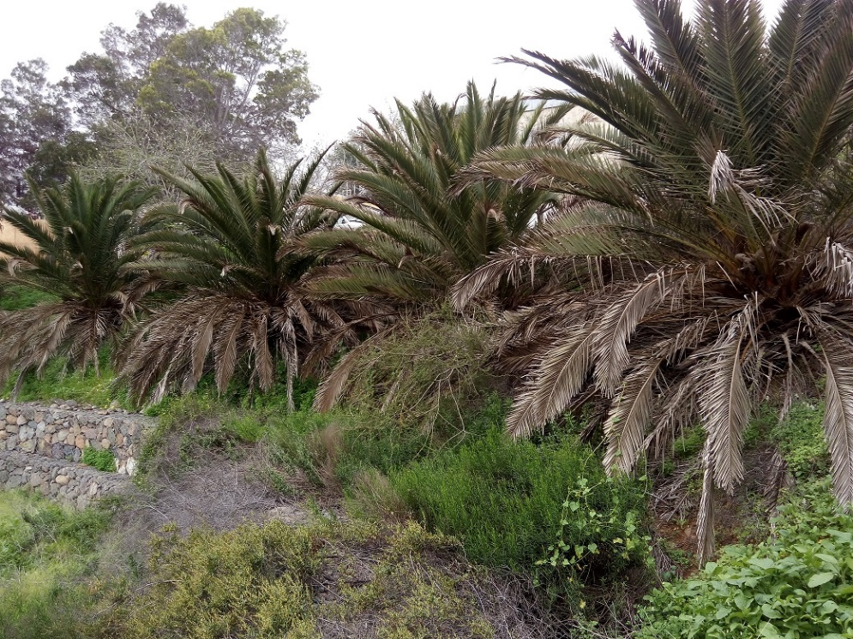
PREPARACION PARA PLATAFORMA TECNICA
Se necesita erradicar algunas especies arboreas y reubicar palmeras
.- 03 Aromos
.- 04 Almendros
.- Retirar y transplantar 09 palmeras en colina

Slide 16
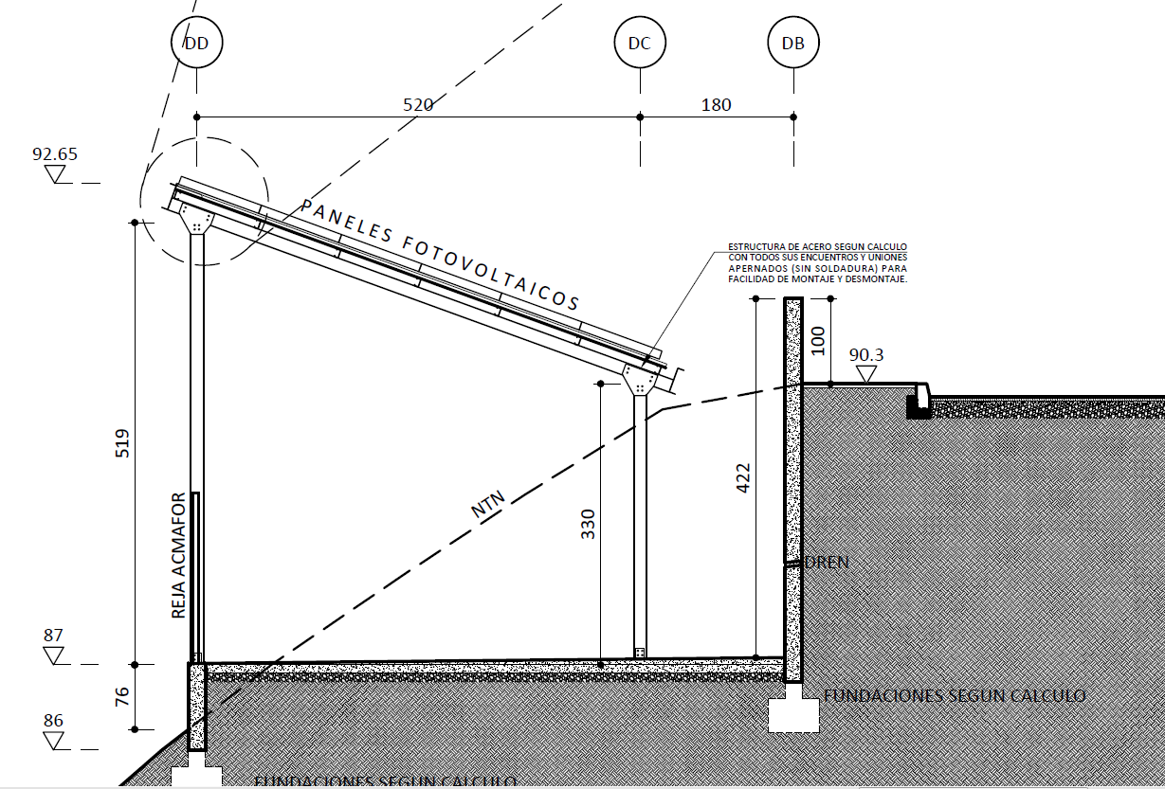
CORTE Y DIMENSIONES DE PLATAFORMA TECNICA

Slide 17
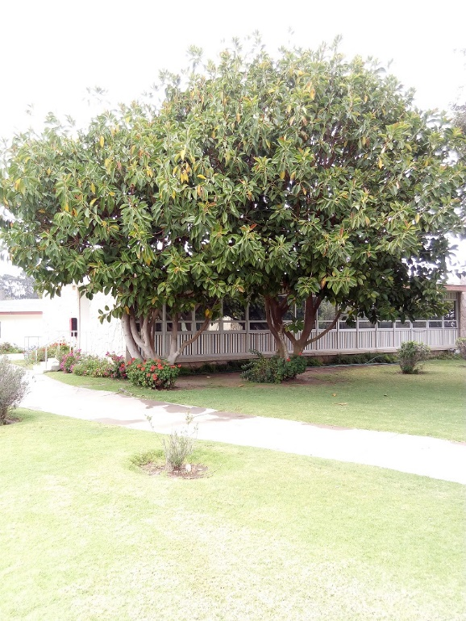
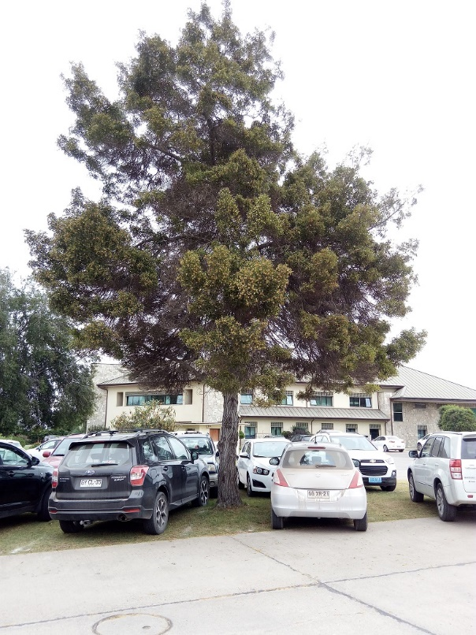
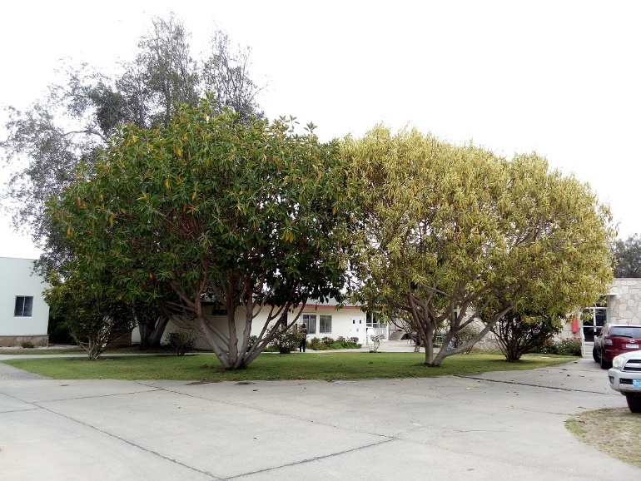
ARBOLES QUE DEBERAN SER REMOVIDOS

Slide 18
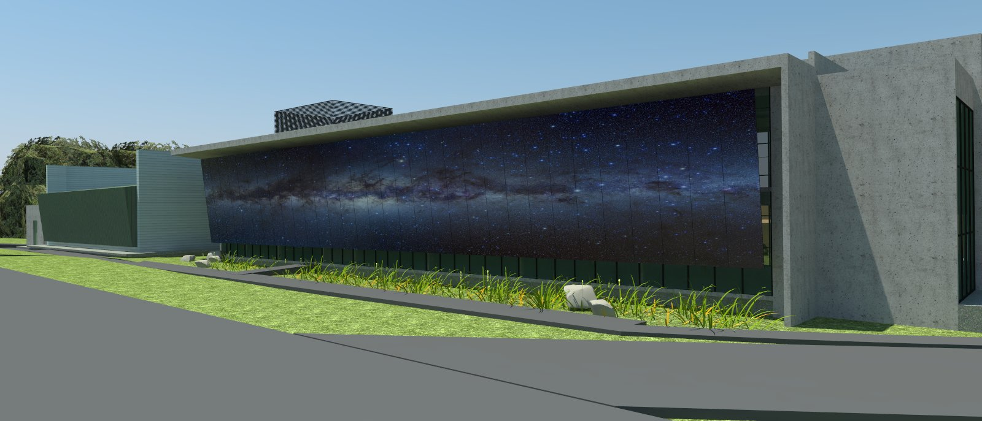
TODAS LAS INTERVENCIONES Y MOLESTIAS QUE CAUSARAN LOS PROCESOS DE CONSTRUCCION SERAN EN BENEFICIO DE LA OBTENCION DE ESTE RESULTADO.

